Slide 1
ПРОГУЛКА «ТРУДОВАЯ ДЕЯТЕЛЬНОСТЬ НА ОГОРОДЕ» П. ЛЕНИНСК 2015Г.
Выполнила:
Воспитатель
Глушкова С.В.

Slide 2
ЦЕЛЬ:
активизировать познавательную деятельность детей;
поддерживать стойкий интерес детей к наблюдениям;
побуждать детей принимать активное участие в сборе урожая.

Slide 3
Содержание:
Загадки про овощи;
Беседа;
Трудовая деятельность на участке;
Подвижная игра;
Поговорки.

Slide 4
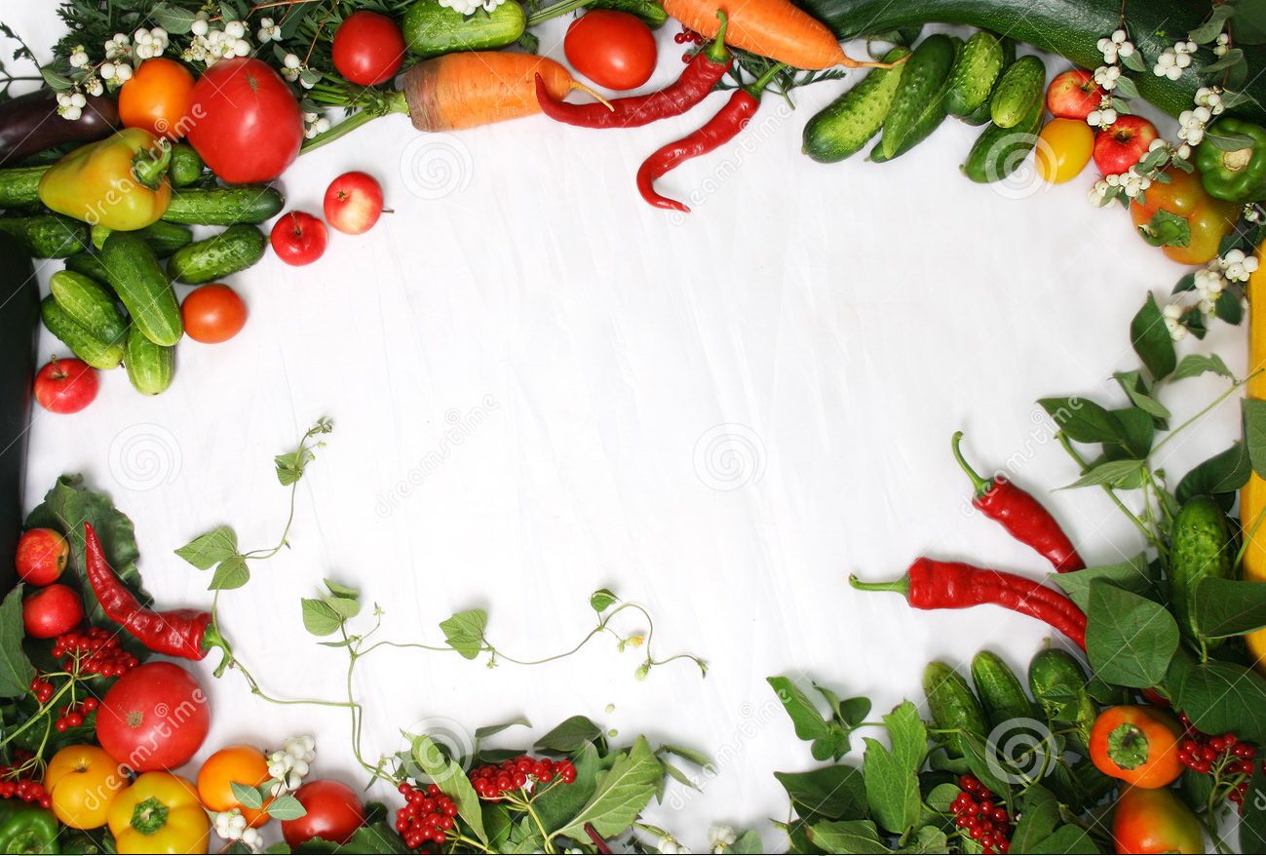
ЗАГАДКИ
ПРО
ОВОЩИ

Slide 5
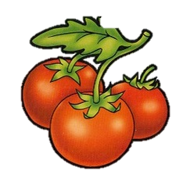
Как на нашей грядке выросли загадки:
Сочные да крупные,
Вот какие круглые.
Летом зеленеют, к осени краснеют.
(ТОМАТЫ)

Slide 6
Летом в огороде – Свежие, зеленые,
А зимой в бочке – Крепкие, соленые.
(ОГУРЦЫ)

Slide 7
Он никого и никогда не обижал на свете.
Так что же плачут от него и взрослые, и дети?
(ЛУК)

Slide 8
Сто одежек – все без застежек!
(КАПУСТА)

Slide 9
Красная девица сидит в темнице,
А коса на улице.
(МОРКОВЬ)

Slide 10
Зелен и густ
На последней грядке куст.
Покопай немножко –
Под кустом...
(КАРТОШКА)

Slide 11
Голова на ножке,
А в голове горошки.
(ГОРОХ)

Slide 12
В огороде – желтый мяч,
Только не бежит он вскачь,
Он как полная луна,
Вкусные в нем семена.
(ТЫКВА)

Slide 13
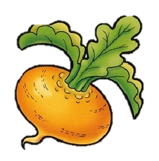
В грядочке сидела крепко
В русской сказке чудо-…
(РЕПКА)

Slide 14
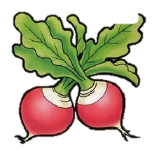
Щеки розовые, нос белый,
В темноте сижу день целый.
А рубашка зелена,
Вся на солнышке она.
(РЕДИС)

Slide 15
Хоть чернил он не видал,
Фиолетовым вдруг стал,
И лоснится от похвал
Очень важный…
(БАКЛАЖАН)

Slide 16
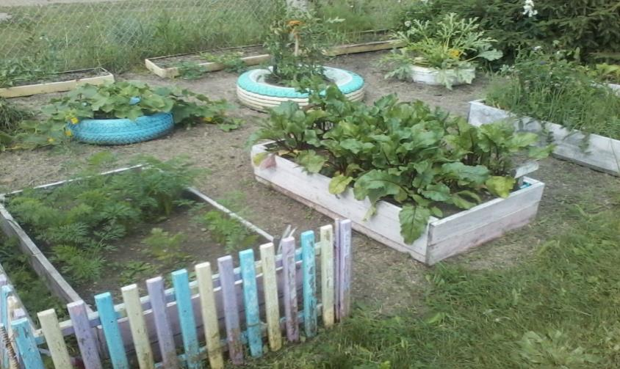
- Какие овощи растут на нашем огороде?
- Какую работу вы выполняли вместе с воспитателем на огороде?
- Что делают взрослые на огороде?

Slide 17
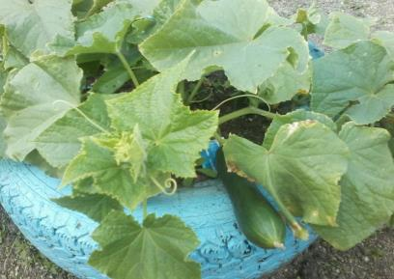
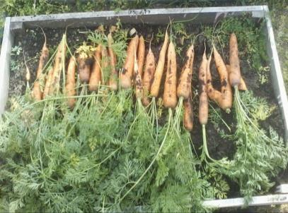
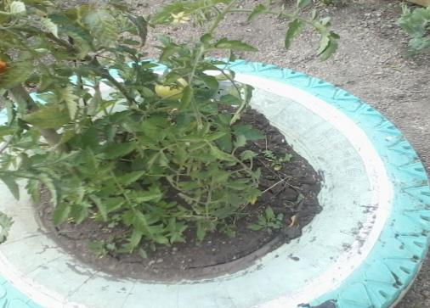

Slide 18
Трудовая деятельность:
Сбор урожая на огороде;
Сбор семян в цветнике;
Заготовка и сушка листьев растений (для аппликаций, зимних букетов, гербария).

Slide 19
Цель:
Учить аккуратно собирать семена в бумажные пакеты;
Воспитывать настойчивость, экологическую культуру;
Учить правильно собирать урожай с грядки (отделять вершки от корешков).

Slide 20
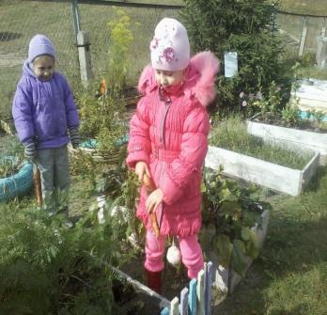
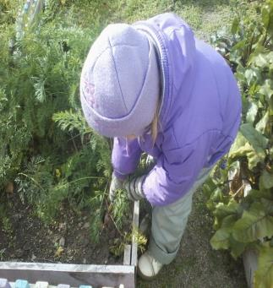
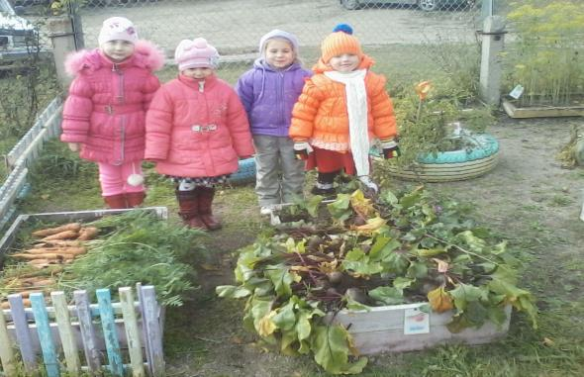

Slide 21
Подвижная игра
«Баба сеяла горох»
Цель:
Развивать ловкость, быстроту реакции, внимание;
Воспитывать честность выполнения правил во время игры.

Slide 22
Поговорки:
Капуста любит воду, да хорошую погоду.
Любовь не картошка – не выкинешь в окошко.
Лук от семи недуг.
Каждому овощу свое время.

Slide 23
СПАСИБО
ЗА
ВНИМАНИЕ!

